Slide 1
MONITORAMENTO NÃO-INTRUSIVO DE CARGAS RESIDENCIAIS UTILIZANDO PROGRAMAÇÃO LINEAR INTEIRA MISTA Marcos J. Rider mjrider@dsee.fee.unicamp.br

Slide 2
Introdução
O problema de Monitoramento Não-Intrusivo (Non-Intrusive Load Monitoring - NILM) tem como objetivo identificar o consumo individual de cargas residenciais a partir da leitura agregada total de um medidor.
Variáveis (contínuas e/ou inteiras):
binário representando se um estado de um dispositivo está ativado ou desativado
binário representado se o estado de um dispositivo foi ativado e desativado
Função objetivo:
minimizar a diferença entre a leitura total de potência do medidor e a combinação de potências que compõe cada dispositivo
Matematicamente, o problema de NILM pode ser formulado como um problema de PLIM (semelhante ao problema da mochila)
2

Slide 3
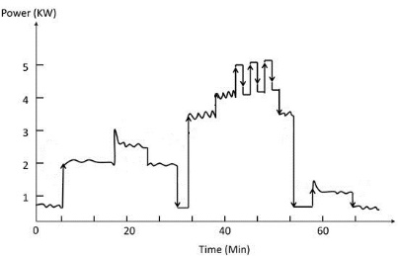
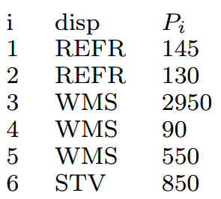
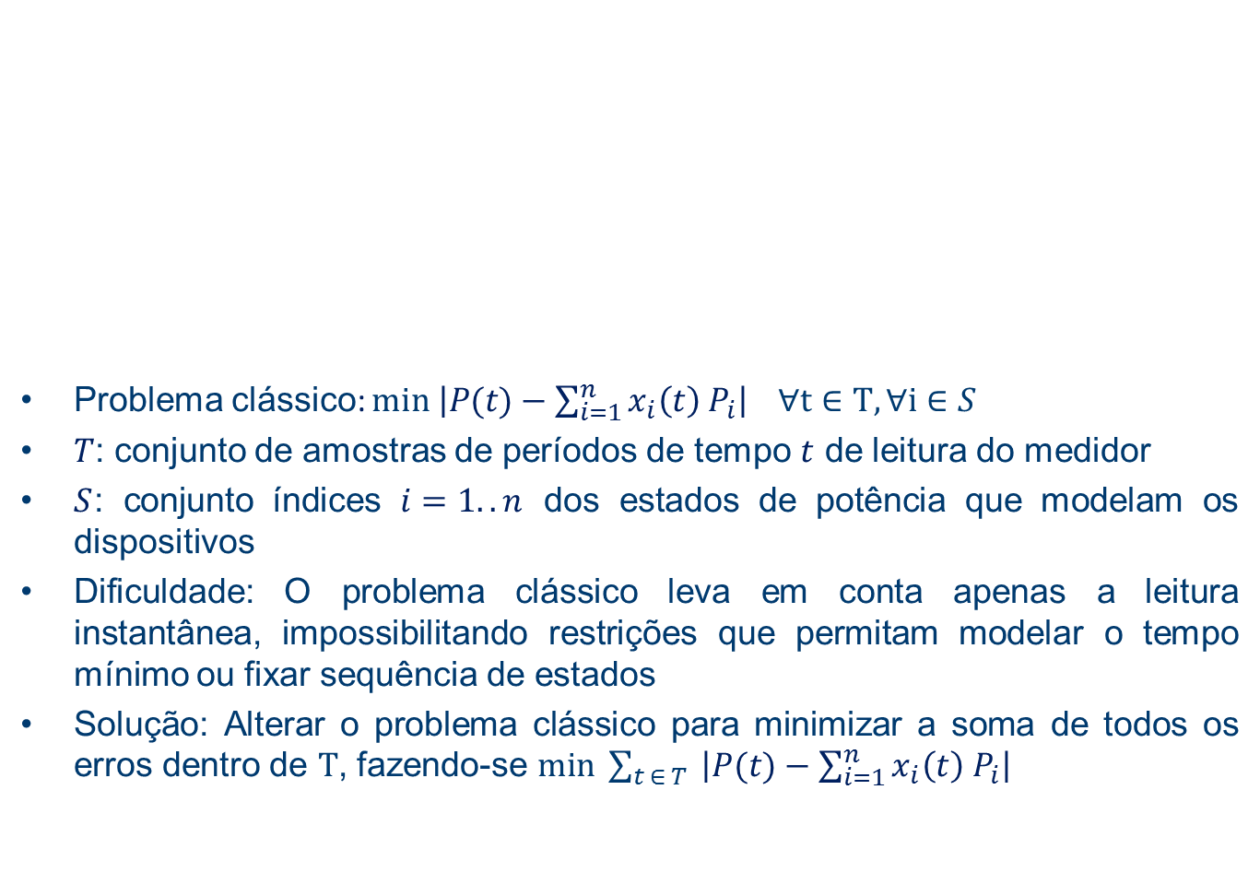
Modelagem do Problema de NILM
Problema clássico: $min \left|P(t)−\sum_{i=1}^{n}{x_{i}\left(t\right) P_{i}}\right| ∀t∈T, ∀i∈S$
$T$: conjunto de amostras de períodos de tempo $t$ de leitura do medidor
$S$: conjunto índices $i=1..n$ dos estados de potência que modelam os dispositivos
Dificuldade: O problema clássico leva em conta apenas a leitura instantânea, impossibilitando restrições que permitam modelar o tempo mínimo ou fixar sequência de estados
Solução: Alterar o problema clássico para minimizar a soma de todos os erros dentro de $T$, fazendo-se $min \sum_{t ∈ T}{ \left|P(t)−\sum_{i=1}^{n}{x_{i}\left(t\right) P_{i}}\right|}$
3

Slide 4

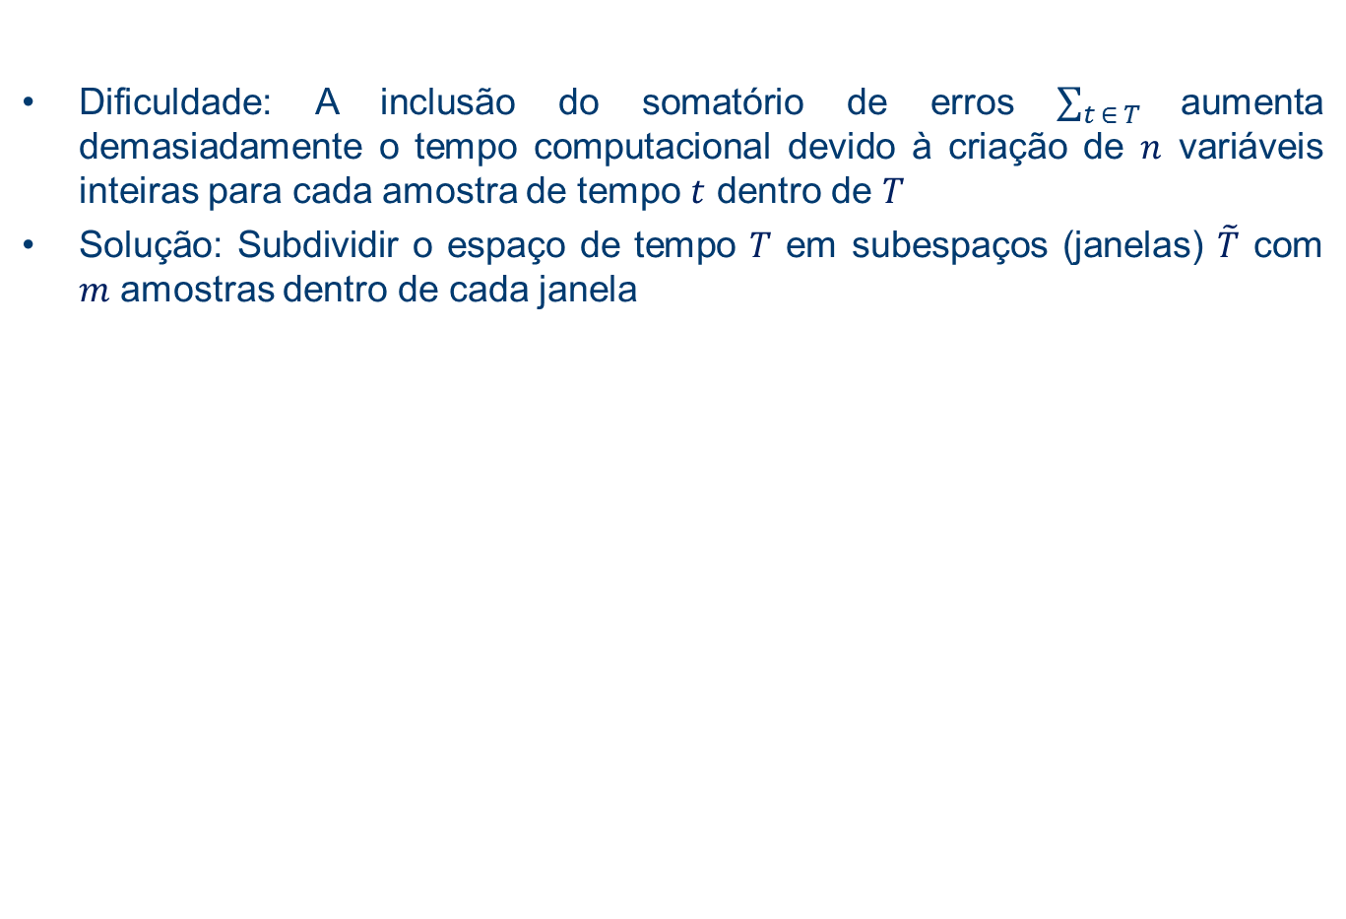
Modelagem do Problema de NILM
Dificuldade: A inclusão do somatório de erros $\sum_{t ∈ T}{ }$aumenta demasiadamente o tempo computacional devido à criação de $n$ variáveis inteiras para cada amostra de tempo $t$ dentro de $T$
Solução: Subdividir o espaço de tempo $T$ em subespaços (janelas) $\tilde{T}$ com $m$ amostras dentro de cada janela
4

Slide 5
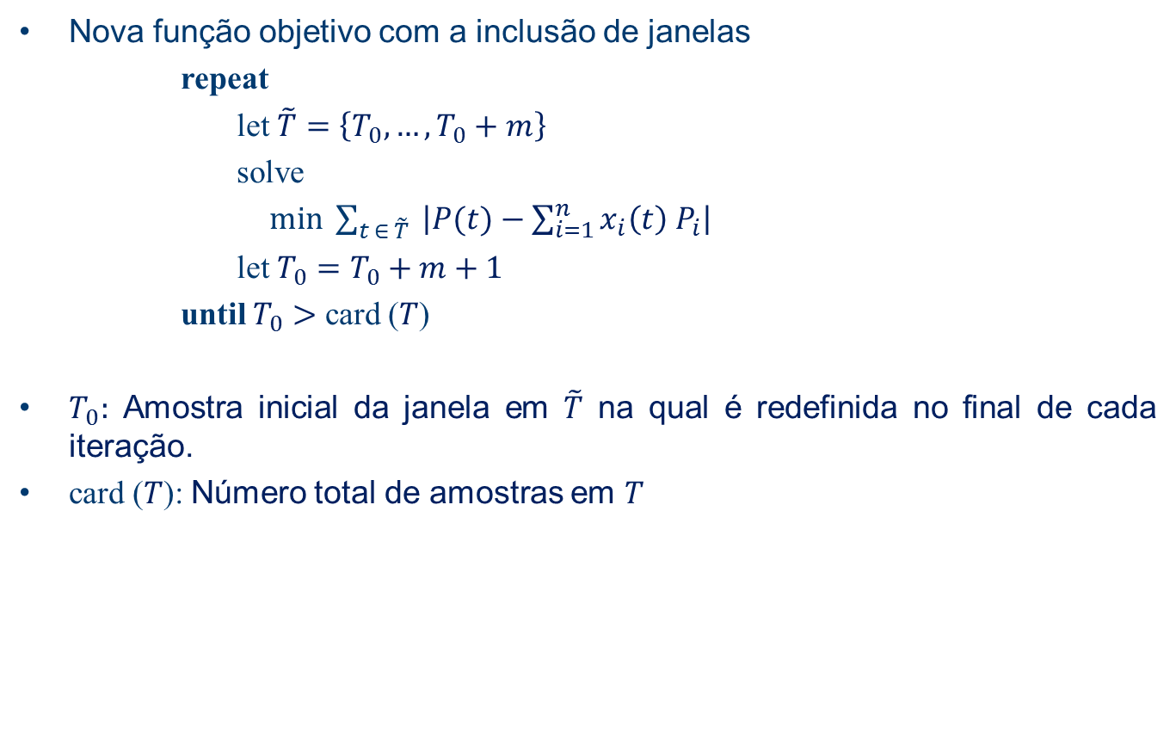
Modelagem do Problema de NILM
Nova função objetivo com a inclusão de janelas
repeat
let $\tilde{T}=\left\{T_{0},…, T_{0}+m\right\}$
solve
$min \sum_{t ∈ \tilde{T}}{ \left|P(t)−\sum_{i=1}^{n}{x_{i}\left(t\right) P_{i}}\right|}$
let $T_{0}=T_{0}+m+1$
until $T_{0}>$ card ($T$)
$T_{0}:$ Amostra inicial da janela em $\tilde{T}$ na qual é redefinida no final de cada iteração.
card ($T$): Número total de amostras em $T$
5

Slide 6
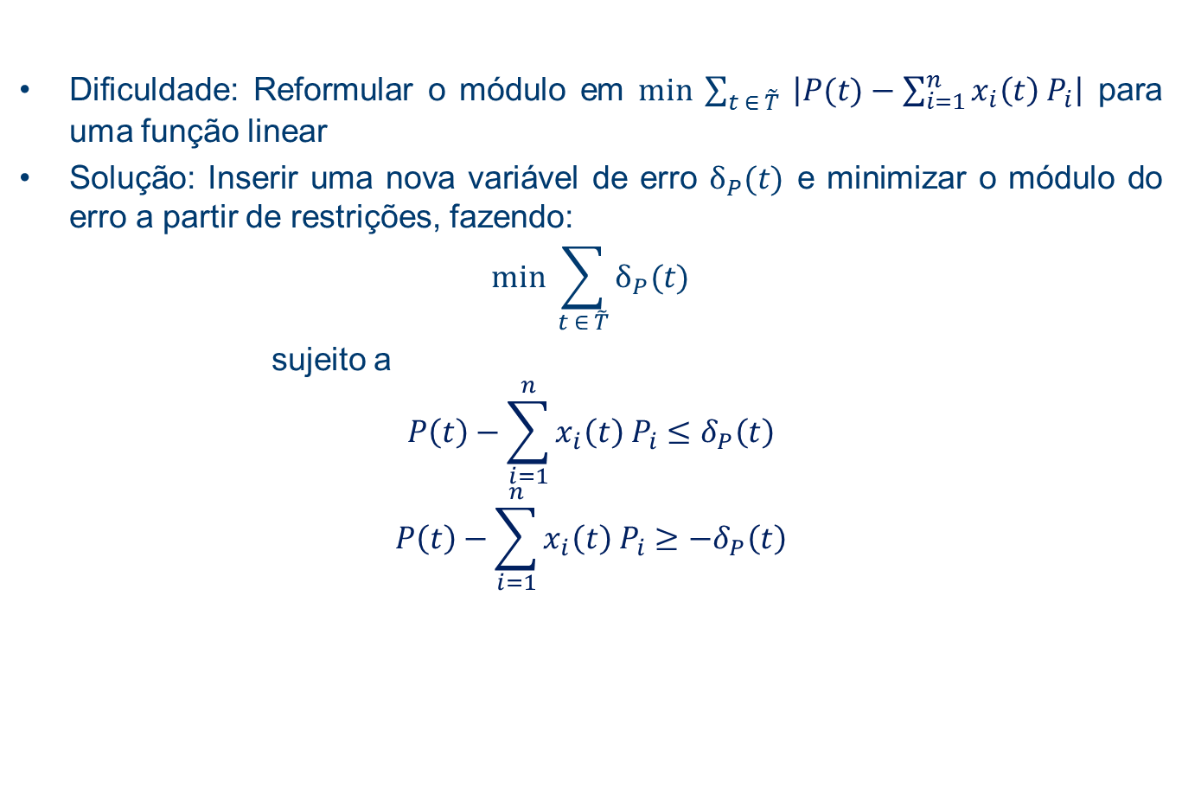
Modelagem do Problema de NILM
Dificuldade: Reformular o módulo em $min \sum_{t ∈ \tilde{T}}{ \left|P(t)−\sum_{i=1}^{n}{x_{i}\left(t\right) P_{i}}\right|}$ para uma função linear
Solução: Inserir uma nova variável de erro $δ_{P}(t)$ e minimizar o módulo do erro a partir de restrições, fazendo:
$$min \sum_{t ∈ \tilde{T}}{δ_{P}(t)}$$
sujeito a
$$P\left(t\right)−\sum_{i=1}^{n}{x_{i}\left(t\right) P_{i}}≤δ_{P}\left(t\right)$$
$$P\left(t\right)−\sum_{i=1}^{n}{x_{i}\left(t\right) P_{i}}≥{−δ}_{P}\left(t\right)$$
6

Slide 7
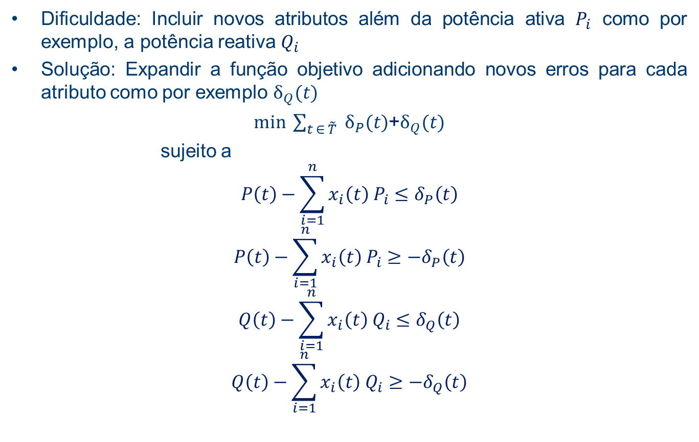
Modelagem do Problema de NILM
Dificuldade: Incluir novos atributos além da potência ativa $P_{i}$ como por exemplo, a potência reativa $Q_{i}$
Solução: Expandir a função objetivo adicionando novos erros para cada atributo como por exemplo $δ_{Q}(t)$
$min \sum_{t ∈ \tilde{T}}{{ δ}_{P}(t)}$+$δ_{Q}(t)$
sujeito a
$$P\left(t\right)−\sum_{i=1}^{n}{x_{i}\left(t\right) P_{i}}≤δ_{P}\left(t\right)$$
$$P\left(t\right)−\sum_{i=1}^{n}{x_{i}\left(t\right) P_{i}}≥{−δ}_{P}\left(t\right)$$
$$Q\left(t\right)−\sum_{i=1}^{n}{x_{i}\left(t\right) Q_{i}}≤δ_{Q}\left(t\right)$$
$$Q\left(t\right)−\sum_{i=1}^{n}{x_{i}\left(t\right) Q_{i}}≥{−δ}_{Q}\left(t\right)$$
7

Slide 8
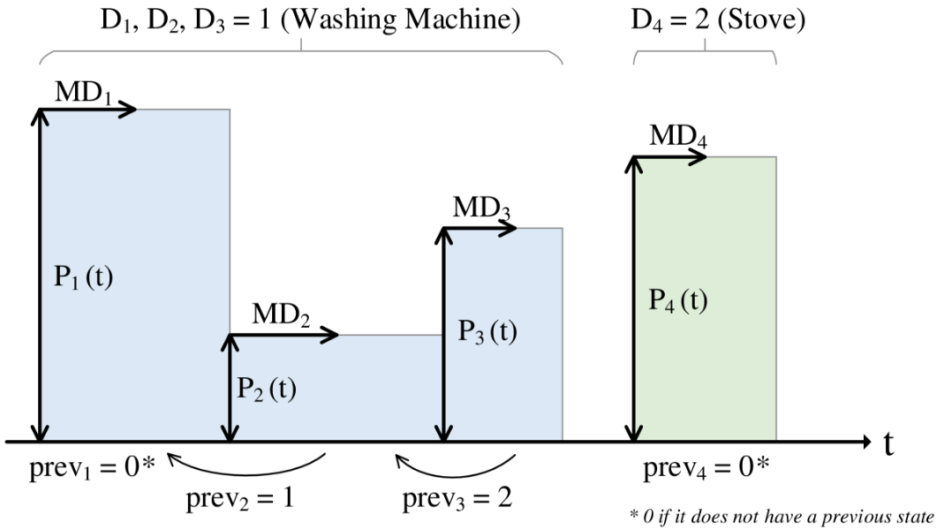

Restrições para modelagem das cargas
Novos parâmetros para modelagem da assinatura: $D_{i}$, $MD_{i}$ e $prev_{i}$
Evitar a ativação de diferentes estados de um mesmo dispositivo
$$\sum_{i∈S|D_{i}=d}{x_{i}(t)}≤1 ∀t∈\tilde{T}, d∈D$$
$D_{i}$: conjunto de índices que associa o estado $i$ao dispositivo $d$
8

Slide 9

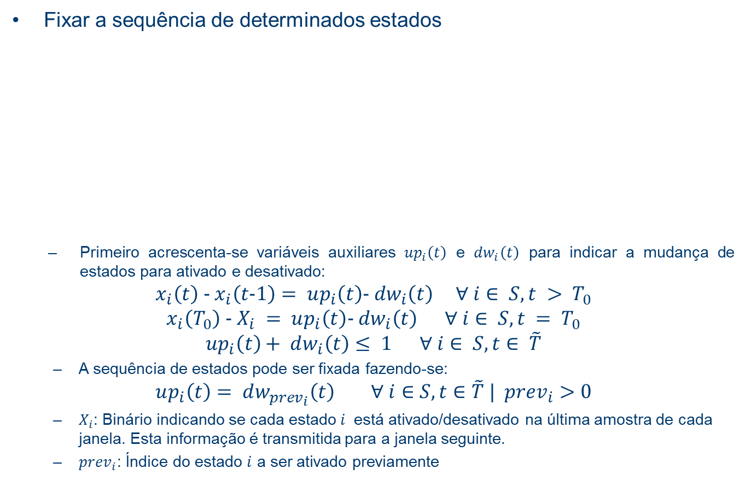
Restrições para modelagem das cargas
Fixar a sequência de determinados estados
Primeiro acrescenta-se variáveis auxiliares $up_{i}\left(t\right)$ e ${dw}_{i}\left(t\right)$ para indicar a mudança de estados para ativado e desativado:
$$x_{i}\left(t\right) - x_{i}\left(t-1\right)= up_{i}\left(t\right)- dw_{i}\left(t\right) ∀ i∈ S, t > T_{0}$$
$$x_{i}\left(T_{0}\right) - X_{i} = up_{i}\left(t\right)- dw_{i}\left(t\right) ∀ i∈ S, t = T_{0}$$
$$up_{i}\left(t\right)+ dw_{i}\left(t\right)≤ 1 ∀ i∈ S, t∈ \tilde{T}$$
A sequência de estados pode ser fixada fazendo-se:
$$up_{i}\left(t\right)= dw_{prev_{i}}\left(t\right) ∀ i∈S, t∈\tilde{T} | prev_{i}>0$$
$X_{i}$: Binário indicando se cada estado$i$ está ativado/desativado na última amostra de cada janela. Esta informação é transmitida para a janela seguinte.
${prev}_{i}$: Índice do estado $i$ a ser ativado previamente
9

Slide 10
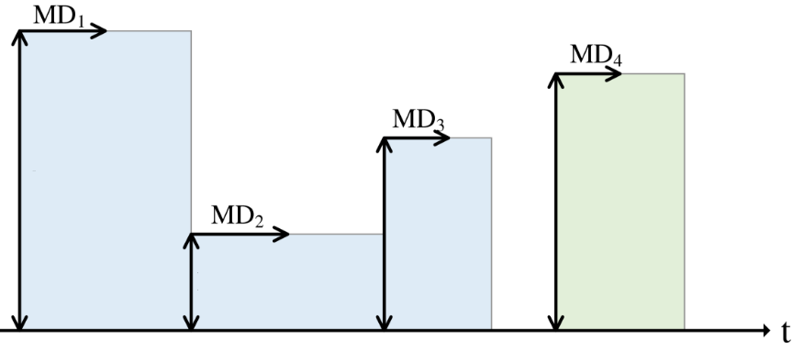


Restrições para modelagem das cargas
Fixar o tempo mínimo de operação de um estado
$$\sum_{k=T_{0}}^{G_{i}}{[1 − x_{i}(k)]} = 0 ∀ i∈ S$$
$$\sum_{k=t}^{t+MD_{i}−1}{x_{i}\left(k\right)≥MD_{i}[x_{i}(t) − x_{i}(t−1)]}$$
$∀ i∈ S, t∈ G_{i} + T_{0} … T_{f} − MD_{i} + 1$
10

Slide 11
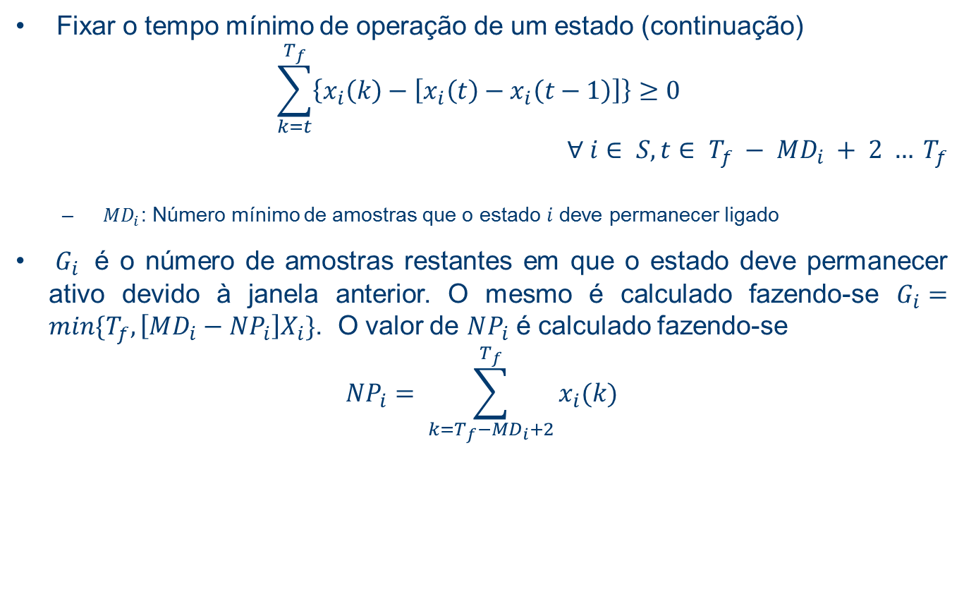
Restrições para modelagem das cargas
Fixar o tempo mínimo de operação de um estado (continuação)
$$\sum_{k=t}^{T_{f}}{\left\{x_{i}\left(k\right)−\left[x_{i}\left(t\right)−x_{i}\left(t−1\right)\right]\right\}≥0 }$$
$$∀ i∈ S, t∈ T_{f} − MD_{i} + 2 … T_{f}$$
$MD_{i}$: Número mínimo de amostras que o estado $i$ deve permanecer ligado
$G_{i}$ é o número de amostras restantes em que o estado deve permanecer ativo devido à janela anterior. O mesmo é calculado fazendo-se $G_{i}=min\{T_{f},\left[MD_{i}−NP_{i}\right]X_{i}\}$. O valor de $NP_{i}$ é calculado fazendo-se
$$NP_{i}= \sum_{k=T_{f}−MD_{i}+2}^{T_{f}}{x_{i}(k)}$$
11

Slide 12
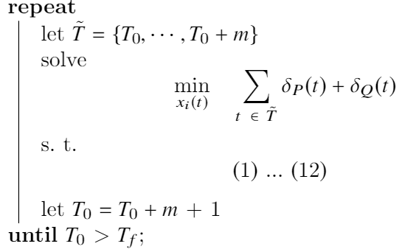
Modelo Completo (resumo)
12

Slide 13
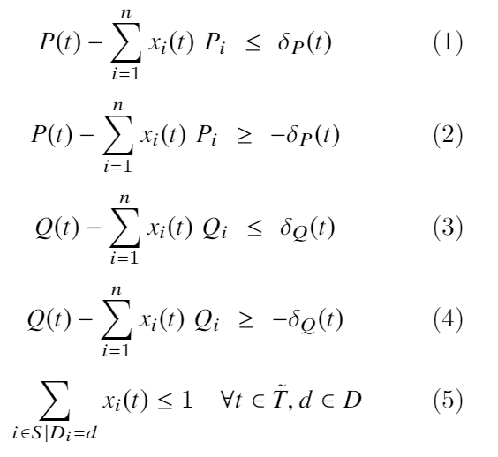
Modelo Completo (resumo)
13

Slide 14
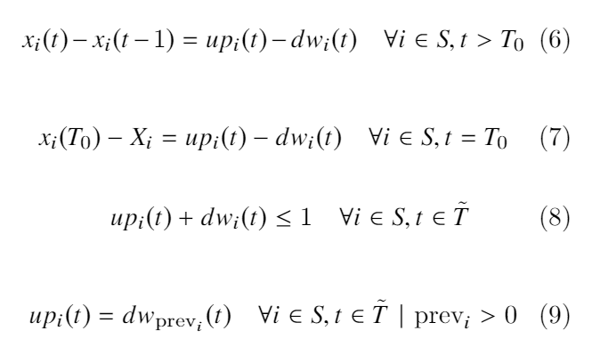
Modelo Completo (resumo)
14

Slide 15
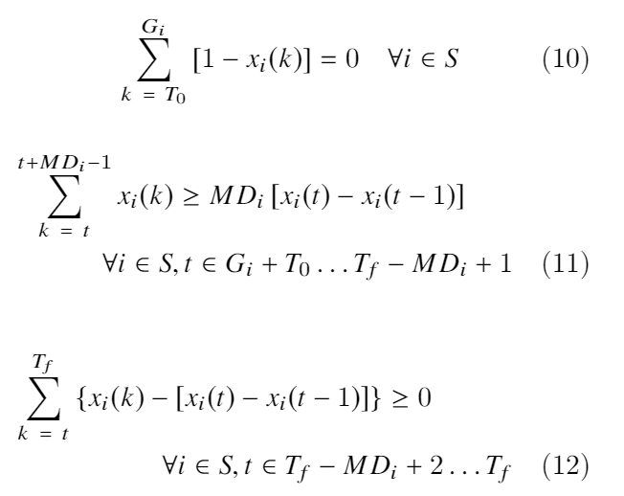
Modelo Completo (resumo)
15

Slide 16
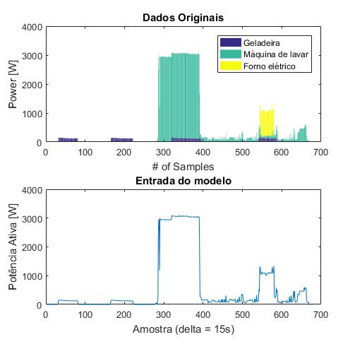
Exemplo: Desagregação de eletrodomésticos
Três eletrodomésticos
Geladeira
Maquina de Lavar
Forno Elétrico
700 amostras de Potência Ativa
- Uma amostra a cada 15 segundos.
Modelagem dos eletrodomésticos
Três estados para a máquina de lavar (lavagem, molho e centrífuga)
Dois estados para a geladeira (transitório e permanente)
Um estado para o forno elétrico
16

Slide 17
Exemplo: Desagregação de eletrodomésticos
Dados de modelagem dos eletrodomésticos
ESTADO | disp | ant | Pdisp | mindisc
1 | 1 | 0 | 145 | 5
2 | 1 | 1 | 130 | 20
3 | 2 | 0 | 2950 | 20
4 | 2 | 3 | 90 | 80
5 | 2 | 4 | 550 | 20
6 | 3 | 0 | 850 | 20
Parâmetros:
Número de dispositivos = 3
Discretização inicial = 1 (redefinido a cada janela)
Tamanho da janela = 220 amostras (55 minutos)
Threshold = 30 W.
17

Slide 18
Formulação Linear Inteira Mista para o Problema de NILM
(Arquivo 1_NILM_LP.run)
# elimina todos os elementos da memória
reset;
# muda ao modo modelo
model 2_NILM_LP_model.mod;
# muda ao modo de dados
data 3_NILM_LP_data_15s.dat;
# define CPLEX como solucionador ou solver
option solver cplex;
option cplex_options 'mipdisplay=4 mipgap=0.05 nodefile=3';
# Continua ...
18

Slide 19
Formulação Linear Inteira Mista para o Problema de NILM
(Arquivo 1_NILM_LP.run, continuação)
# soluciona o modelo e imprime
include 4_1_NILM_LP_head.inc; # Impressao de cabeçalhos
repeat{ # Loop para repetição de solver em novas janelas
printf "---- %2d\% concluído... ---- \n", floor((disc_i+window)/card(TS)*100);
let Tf := disc_i + window; # Redefine posição final de nova janela
let TS2 := disc_i .. Tf; # Redefine novo subconjunto de tempo para a janela
solve; # Resolve para a janela definida
include 4_2_NILM_LP_mid.inc; # Imprime meio
# Parâmetros para comunicação de informações de tempo entre as janelas
for {e in ESTADO} {
let Xprev[e] := X[e,Tf];
let Soma_X[e] := sum{t in (Tf - mindisc[e] + 2) .. Tf}(X[e,t]);
let G[e] := min(disc_i + window, (mindisc[e] - Soma_X[e])*Xprev[e]);
}
let disc_i := disc_i + window + 1;
} while disc_i + window < card(TS); # Fim do loop
include 4_3_NILM_LP_foot.inc; # Imprime rodapé de arquivos de dados
19

Slide 20
Formulação Linear Inteira Mista para o Problema de NILM
(Arquivo 2_NILM_LP_model.mod)
## definicao dos conjuntos e parametros
set ESTADO; # Conjunto de estados
set TS; # Conjunto de discretizações total
set TS2; # Conjunto de discretizações da janela
param disc_i; # Discretizacao inicial
param window; # Tamanho da janela
param disp{ESTADO}; # ID do dispositivo
param ant{ESTADO}; # Index do Estado anterior
param Xprev{ESTADO}; # Estado X anterior
param Pdisp{ESTADO}; # Potência Ativa dos estados
# param Qdisp{ESTADO}; # Potência reativa dos estados
param mindisc{ESTADO}; # Número mínimo de discretizações
param numdisp; # Número de dispositivos
param Ptotal{TS}; # Potência total da leitura do medidor
# param Qtotal{TS}; # Potência total da leitura do medidor
param TH; # Threshold de potência
param G{ESTADO} default 0; # Initial online time
param Soma_X{ESTADO} default 0; # Somatoria dos estados no tempo final
param Tf; # Tempo final da janela
20

Slide 21
Formulação Linear Inteira Mista para o Problema de NILM
(Arquivo 2_NILM_LP_model.mod, continuação)
## Definicao das variaveis
var X{ESTADO,TS2} binary; # Estado X do dispositivo e in ESTADO para t in TS2
var DELTA_P{TS2}; # Erro da Potencia Ativa
var up{ESTADO,TS2} binary; # Transição de estado e em ESTADO para ligado
var down{ESTADO,TS2} binary; # Transição de estado e em ESTADO para desligado
## Funcao objetivo considerando apenas a potencia ativa
minimize erro_quadratico:
sum{t in TS2} (DELTA_P[t]);
## Definicao das restricoes
# Erro absoluto P
subject to diferenca_combinatoria_1 {t in TS2}:
Ptotal[t] - sum{e in ESTADO} (Pdisp[e]*X[e,t]) <= DELTA_P[t];
subject to diferenca_combinatoria_2 {t in TS2}:
Ptotal[t] - sum{e in ESTADO} (Pdisp[e]*X[e,t]) >= -DELTA_P[t];
# Evitar que múltiplos estados da mesma carga sejam ativados
subject to evitar_sobreposicao {t in TS2, d in 1..numdisp}:
sum{e in ESTADO : disp[e] == d} X[e,t] <= 1;
21

Slide 22
Formulação Linear Inteira Mista para o Problema de NILM
(Arquivo 2_NILM_LP_model.mod, continuação)
# Definir estados para 0 quando a leitura total for menor que 30W
subject to set_zero {t in TS2, e in ESTADO : Ptotal[t] < TH}:
X[e,t] = 0;
# Variaveis para armazenar mudança de estados
subject to calculo_ligado {t in TS2, e in ESTADO : t > disc_i}:
X[e,t] - X[e,t-1] = up[e,t] - down[e,t];
# Impedir que ua e up sejam iguais a 1 simultaneamente
subject to impedir_igualdade {t in TS2, e in ESTADO}:
up[e,t] + down[e,t] <= 1;
subject to variavel_inicial {e in ESTADO, t in TS2: t>1 and t = disc_i}:
X[e,disc_i] - Xprev[e] = up[e,t] - down[e,t];
# Limitar estado anterior
subject to maquina_estados {t in TS2, e in ESTADO : ant[e] > 0}:
up[e,t] = down[ant[e],t];
22

Slide 23
Formulação Linear Inteira Mista para o Problema de NILM
(Arquivo 2_NILM_LP_model.mod, continuação)
# Manter tempo mínimo de estados
subject to numero_minimo_amostras_1 {e in ESTADO, t in G[e] + disc_i .. (Tf - mindisc[e] + 1) : t>disc_i}:
sum{n in t..(t + mindisc[e] - 1)} (X[e,n]) >= mindisc[e]*(X[e,t] - X[e,t-1]);
subject to numero_minimo_amostras_2 {e in ESTADO}:
sum{n in disc_i .. G[e]} (1 - X[e,n]) = 0;
subject to numero_minimo_amostras_3 {e in ESTADO, t in (Tf - mindisc[e] + 2) .. Tf}:
sum{n in t .. Tf} (X[e,n] - (X[e,t] - X[e,t-1])) >= 0;
23

Slide 24
Formulação Linear Inteira Mista para o Problema de NILM
(Arquivo 3_NILM_LP_dados.dat)
#leitura dos dados
include 3_NILM_LP_dados_medidor.dat;
# Dados para modelagem das cargas
param: ESTADO: disp ant Pdisp mindisc :=
# [W] [amostras]
1 1 0 145 5
2 1 1 130 20
3 2 0 2950 20
4 2 3 90 80
5 2 4 550 20
6 3 0 850 20;
let numdisp := 3; # Número de dispositivos
let disc_i := 1; # Discretização inicial (redefinida a cada janela)
let window := 220; # Número de amostras em cada janela
let TH := 30; # Treshold (ignorar potência total menor que TH)
24

Slide 25
Formulação Linear Inteira Mista para o Problema de NILM
(Arquivo 3_NILM_LP_dados_medidor.dat)
# Dados do medidor
param: TS: Ptotal:=
1 0
2 0
3 0
4 0
5 0
6 0
7 0
8 0
9 0
10 0
11 0
12 0
13 0
14 0
# ...
# Disponível em
# https://github.com/WittmannF/nilm-lp/blob/master/example/3_NILM_LP_dados_medidor.dat
25

Slide 26
Formulação Linear Inteira Mista para o Problema de NILM
(Arquivo 4_1_NILM_LP_head.inc)
printf "function [DELTA] = delta(); \n\n" > z_results_delta.m;
printf "DELTA = [ \n" > z_results_delta.m;
printf "function [X] = x(); \n\n" > z_results_x.m;
printf "X = [ \n" > z_results_x.m;
printf "function [Ptotalorg] = Ptotalorg(); \n\n" > z_results_ptotalorg.m;
printf "Ptotalorg = [ \n" > z_results_ptotalorg.m;
(Arquivo 4_2_NILM_LP_mid.inc)
for {t in TS2} {
printf "%8d %8.4f \n",t,DELTA_P[t] > z_results_delta.m;
printf "%8d ",t > z_results_x.m;
for {e in ESTADO} {
printf "%1d ",X[e,t] > z_results_x.m;;
}
printf "\n" > z_results_x.m;
printf "%8d %8.4f \n",t,Ptotal[t] > z_results_ptotalorg.m;
}
26

Slide 27
Formulação Linear Inteira Mista para o Problema de NILM
(Arquivo 4_3_NILM_LP_foot.inc)
printf "]; \n\n" > z_results_delta.m;
printf "return;\n\n" > z_results_delta.m;
printf "]; \n\n" > z_results_x.m;
printf "return;\n\n" > z_results_x.m;
printf "function [ESTADO] = estado(); \n\n" > z_results_estado.m;
printf "ESTADO = [ \n" > z_results_estado.m;
for {e in ESTADO} {
printf "%3d %8.2f \n",e,Pdisp[e] > z_results_estado.m;;
}
printf "]; \n\n" > z_results_estado.m;
printf "return;\n\n" > z_results_estado.m;
printf "]; \n\n" > z_results_ptotalorg.m;
printf "return;\n\n" > z_results_ptotalorg.m;
27

